Slide 1
Тема:
Дії з десятковими дробами.
“Одного разу …”
5 клас

Slide 2
.
Павлик і Софійка постійно сперечаються. Софійка веде здоровий спосіб життя , а Павлик зовсім не дбає про своє здоров'я. Через це у нього постійно виникають проблеми.
Допоможіть у цьому розібратись!

Slide 3
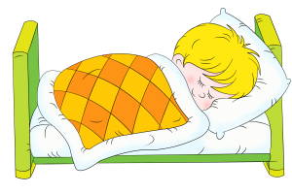
Лягають спати вони о 22 годині. Софійка спить 7 годин, а Павлик 720 хвилин. Хто з них спить довше і о котрій годині вони прокидаються?

Slide 4
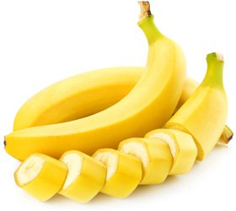
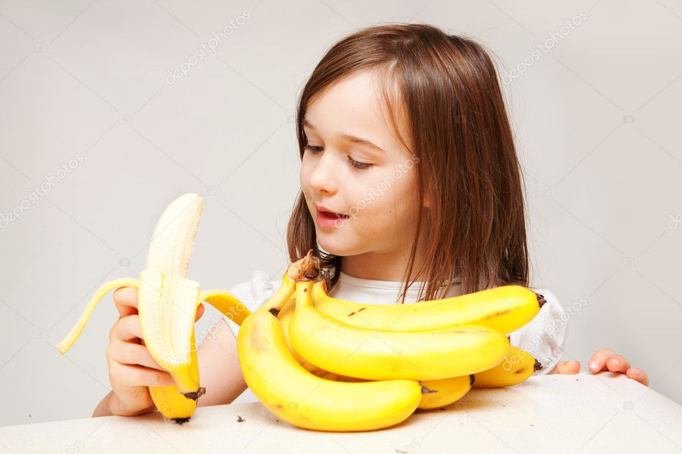
Софійка вважає, що сніданок – це важлива складова гарного самопочуття. Сьогодні вона з`їла більше 2, але менше 3 бананів. Скільки це може бути?

Slide 5
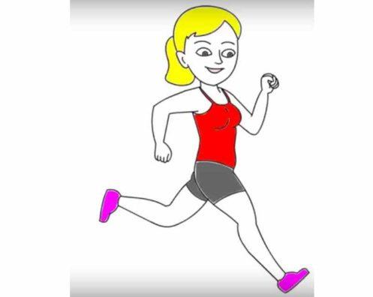
Потім дівчина займається бігом. Софійка бігає в парку по спеціальній доріжці, яка має форму трикутника. Одна сторона цього трикутника має довжину 350,5 м, друга сторона 148 м, третя сторона 211, 6 м. Софійка оббігає цей трикутник 5 разів. Вона хоче похвастатись подрузі Вірі довжиною своєї дистанції, але не має часу її обрахувати. Допоможіть дівчині. Скільки метрів вона пробігає?

Slide 6
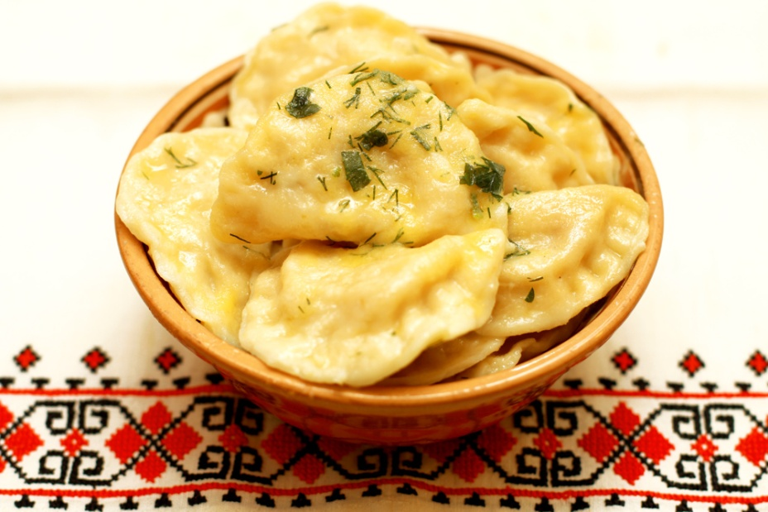
Павлик з товаришем сіли обідати. Павлик з`їв 45 вареників, а товариш зміг подужати лише 0,8 цієї кількості. Скільки вареників з`їв товариш?

Slide 7
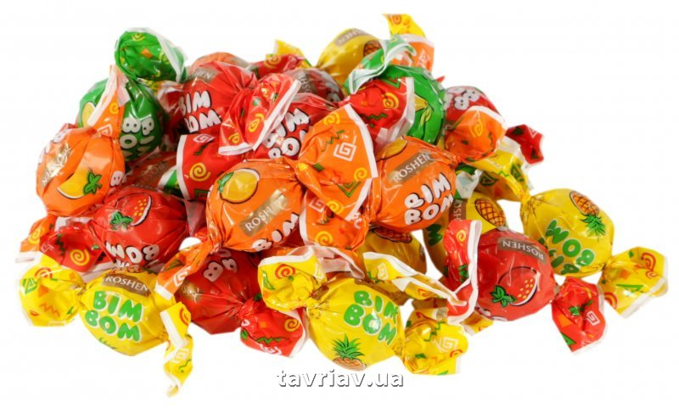
Також Павлик полюбляє цукерки. Віра сказала, що 2,5 кг цукерок коштують 365 грн . У Павлика є 500 гривень. Чи вистачить йому грошей, щоб купити 3,5 кг цукерок?

Slide 8
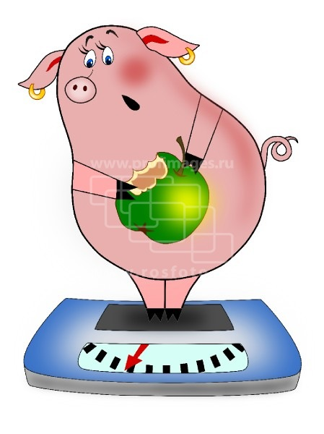
Павлик і Софійка вирішили поважитись. Вага обох в сумі дорівнює 180,2 кг, а різниця – 79,8 кг. Скільки важить Софійка, а скільки Павлик?

Slide 9
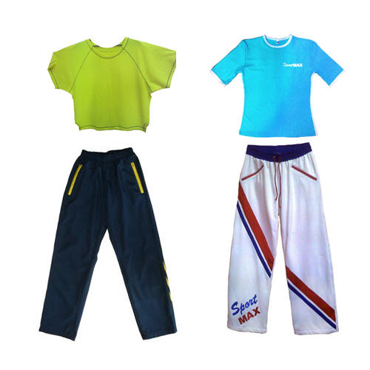
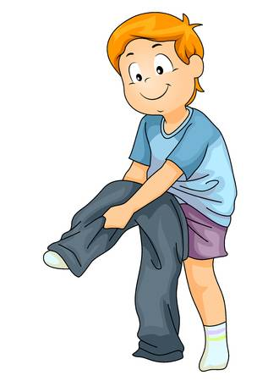
Такої ваги Павлика не витримав його одяг і порвався. Софійка була змушена купити йому 4 нові футболки і 3 штанів. Штани у 5 разів дорожчі, ніж футболка. Всі речі разом коштували 925,3 грн. Скільки окремо коштувала футболка і скільки штани?

Slide 10
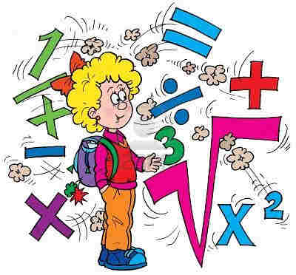
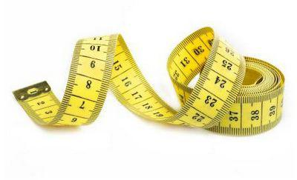
Перед покупкою речей Павлик вирішив виміряти свою талію. Отримав 119 см, а Софійці сказав, що талія в нього приблизно 1,1 м. Перевірте, чи не схитрив хлопець. Для цього запишіть об’єм талії в метрах та округліть до десятих.

Slide 11
Павлику стало важко ходити через зайву вагу і він вирішив сісти на дієту та зайнятися спортом. Він забився з другом об заклад, що за місяць втратить 10 кг. За його графіком він мав кожного дня втрачати по 0,05 кг. Чи виграє Павлик?

Slide 12
Допоможемо Павлику виграти парі.
Домашнє завдання:
Вдома розрахуйте, скільки кілограмів він повинен втрачати кожного дня, щоб схуднути за місяць на 10 кілограмів.

